Slide 1
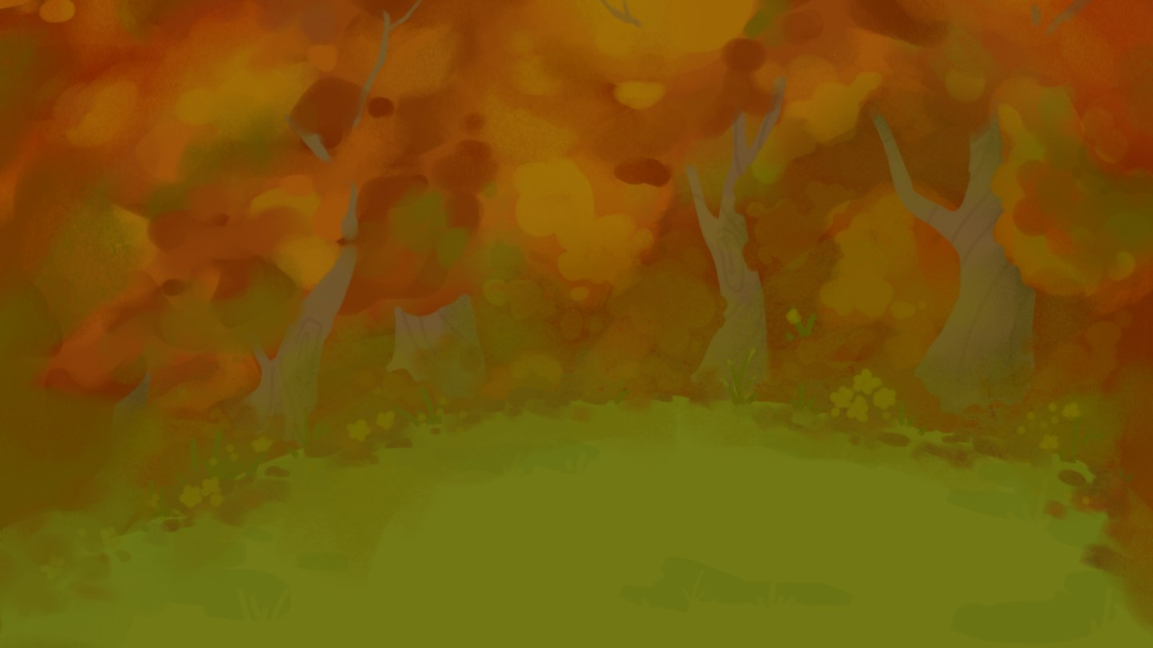


Создайте свою видеоигру. За два дня.
Hack Club Haven Ташкент | 14–15 ноября | Бесплатно | 13–18 лет
Notes:
Представьтесь одной фразой и сразу переходите к игре.

Slide 2


Привет! Мы такие же школьники, как вы.
Не учителя и не компания. Команда подростков из Ташкента, которая проводит геймджем в нашем городе.

Slide 3
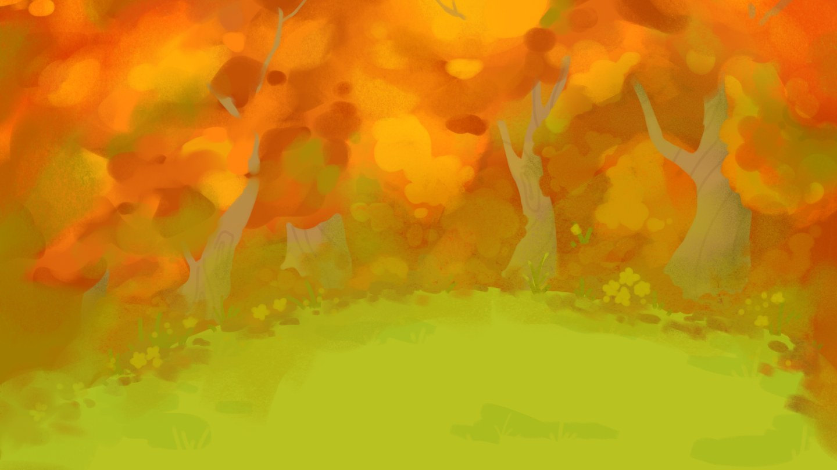
Сыграйте в это.
Эту игру сделал подросток из Ташкента — будучи новичком.
Кто хочет попробовать?
Notes:
Откройте игру на проекторе ДО этого слайда. Пусть один ученик поиграет 60 секунд. Не говорите поверх.

Slide 4
Что такое Hack Club?
Некоммерческая организация из США. Помогает подросткам создавать настоящие проекты с помощью кода. Подростки — для подростков.
100 000+
подростков
1 500+
школьных клубов
Бесплатно
всегда
hackclub.com

Slide 5
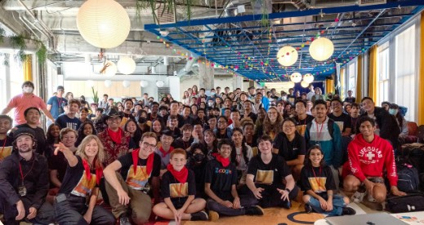
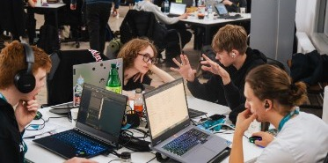
Что такое Haven?
200+ городов. Одни выходные.
Подростки по всему миру делают видеоигры в одни и те же выходные. Ташкент — один из этих городов, впервые.
14–15 ноября
13–18 лет
Опыт не нужен

Slide 6
Как проходят выходные
1
2
3
4
Суббота, утро
До обеда
Потом
Воскресенье
Вместе, шаг за шагом, делаем первую игру.
Каждый публикует свою игру в интернете.
Делаете свою игру — одни или с друзьями.
Играем в игры друг друга. Сертификаты.

Slide 7

С чем вы уйдёте
Своя игра в интернете, со ссылкой
Международный сертификат
Мерч Hack Club для всех, кто закончил игру
Бесплатная еда оба дня
Новые друзья с теми же интересами

Slide 8
«Но...»
«Я не умею программировать».
Отлично. В первый час учимся вместе.
«Я никого не знаю».
Приходите с друзьями — будете в одной команде.
«Это для меня?»
Если вы играете, рисуете, пишете музыку или просто интересуетесь — да.
Notes:
Ответьте на три страха до того, как их зададут.

Slide 9
Для ваших родителей
Взрослые присматривают все выходные
Без ночёвки: каждый вечер домой
Родители подписывают письменное согласие
У Hack Club есть официальная политика безопасности: hackclub.com/safeguarding-policy

Slide 10

Зарегистрируйтесь сейчас.
Это займёт минуту. Не потом — сейчас.
haven.hackclub.com/tashkent
Notes:
Стойте и ждите, пока все отсканируют. Не переключайте слайд. Не говорите «потом».

Slide 11
Вопросы?
tashkent@haven.hackclub.com
Хотите стать амбассадором Haven в своей школе? Подойдите к нам после урока.
Два дня. Одна игра. До встречи!
Notes:
Запишите имена тех, кто хочет стать амбассадором.

